Slide 1
Om du blir sjuk!
Hälso- och sjukvård i Halland
Presentation asylboenden

Slide 2


What to do when you are sick
or hurt in an accident
Notes:
Vart vänder du dig om du blir sjuk?

Slide 3
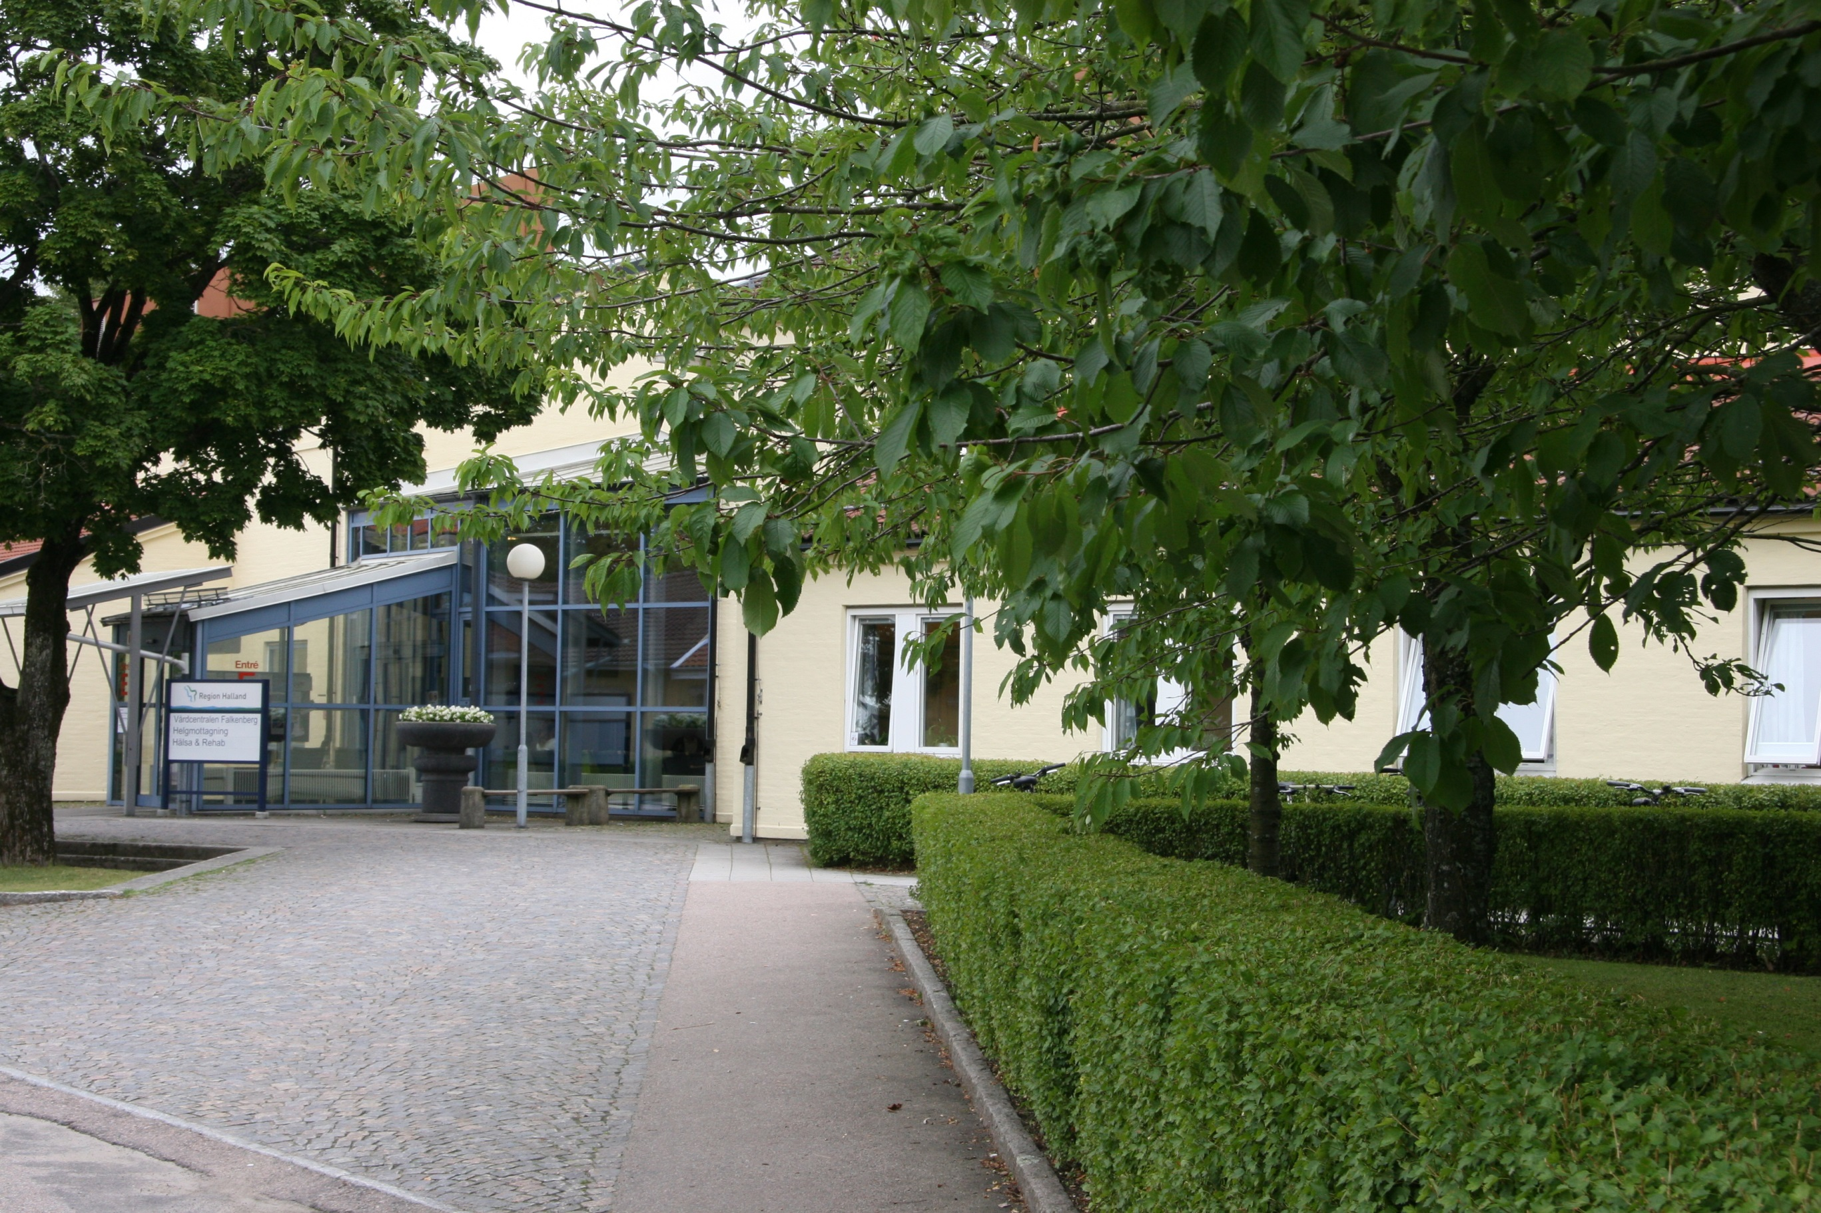
Vårdcentralen –
Health care center
Notes:
När du är sjuk vänd dig i första hand till vårdcentralen– vårdcentralen är som ett litet sjukhus med läkare, sjuksköterskor och annan sjukvårdpersonal.
Ring och boka tid för besök (lokal hänvisning till den vårdcentral som ligger närmast gällande asylboende – visa på karta (utskrift eller sista PP-bilden)
Om du behöver språktolk, berätta det när du bokar tid
Vad kostar det? I Halland gäller följande: Om du är under 20 år behöver du inte betala något för att få vård. Den som är över 20 år har fri akut vård som inte kan vänta. Övrig vård kostar mellan 25-50 kr per besök.

Slide 4
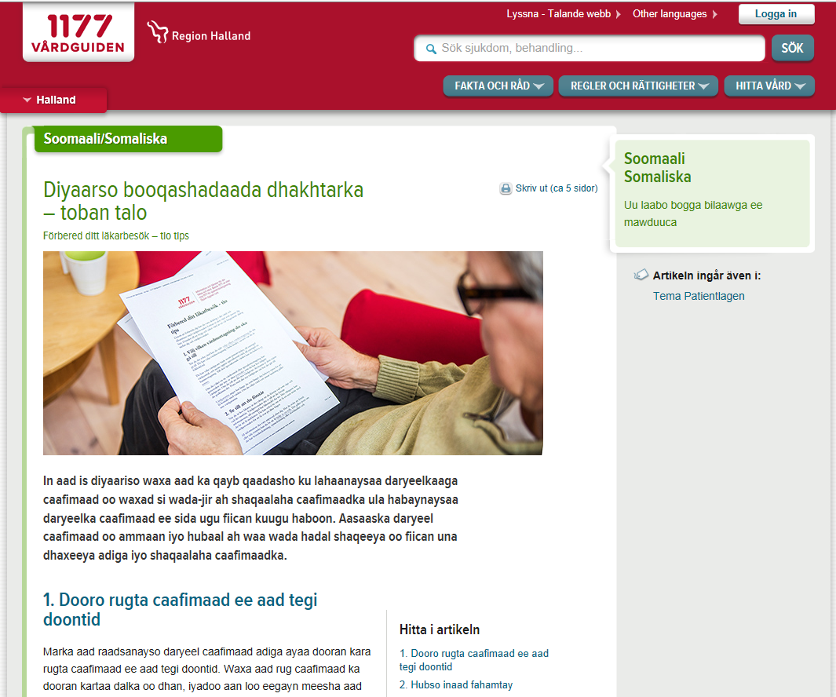
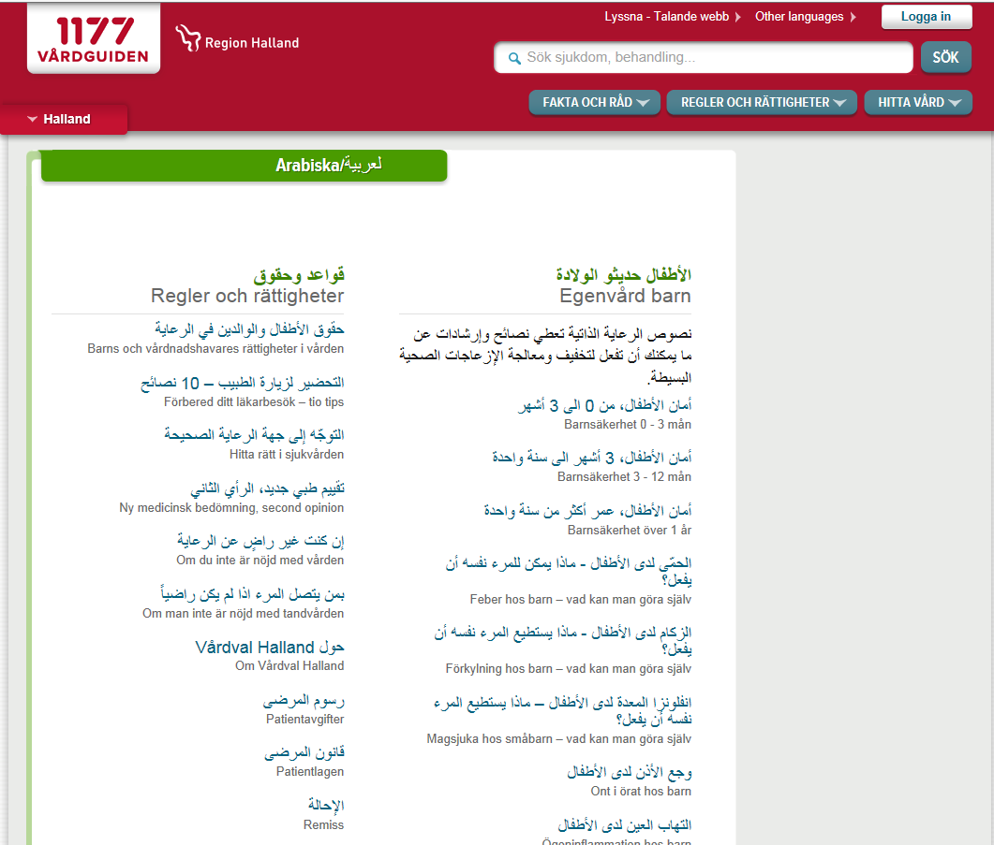
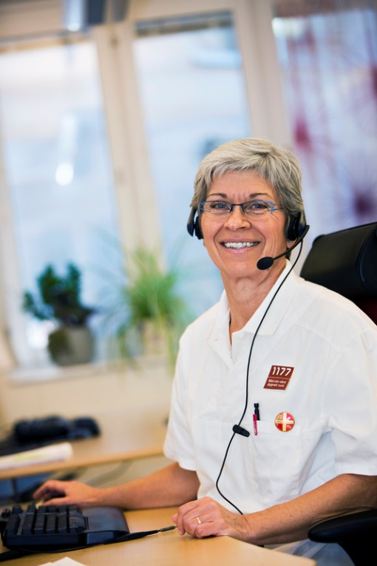

tfn 1177 for Health advice www.1177.se/Halland/other-languages
Notes:
Telefonnumret 1177 kan du ringa dygnet runt för sjukvårdsrådgivning
• Du får prata med sjuksköterska som talar engelska och svenska.
• På www.1177.se/Halland/other-languages kan du läsa mer om hälsa och vård i Sverige på många olika språk bland annat somaliska och arabiska.

Slide 5
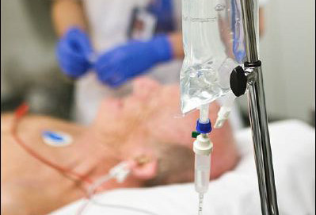

Akutmottagningen – Emergency center
112
Notes:
Akutmottagningen ska du endast åka till om du är allvarligt skadad eller sjuk.
Ring 112 om det är en nödsituation!

Slide 6
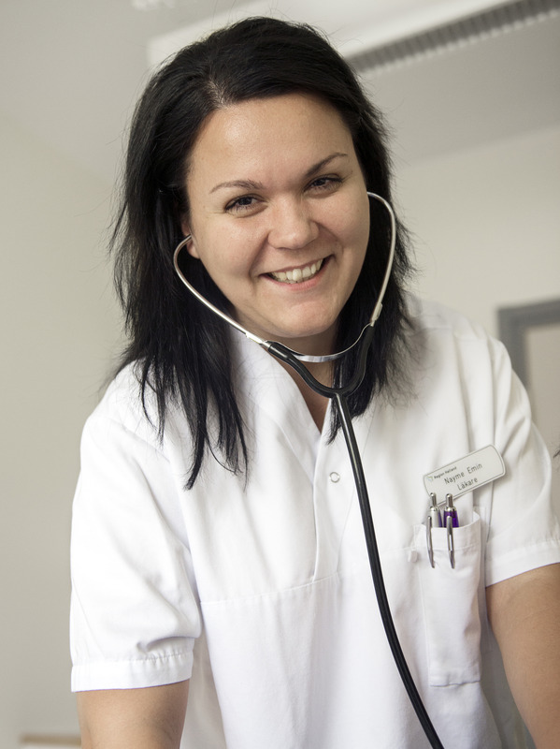
Hälsoundersökning –
Health examination
Notes:
Du har rätt att få en hälsoundersökning när du kommer till Sverige
Syftet med undersökningen är att du ska få den vård du behöver.
Hälsoundersökningen påverkar inte din asylansökan.
De flesta hälsoundersökningarna görs på ditt asylboende, men du kan också boka tid på vårdcentralen för att få en hälsoundersökning (hänvisning till den lokala vårdcentral som ansvarar för hälsoundersökningar)
Hälsoundersökningen är gratis

Slide 7
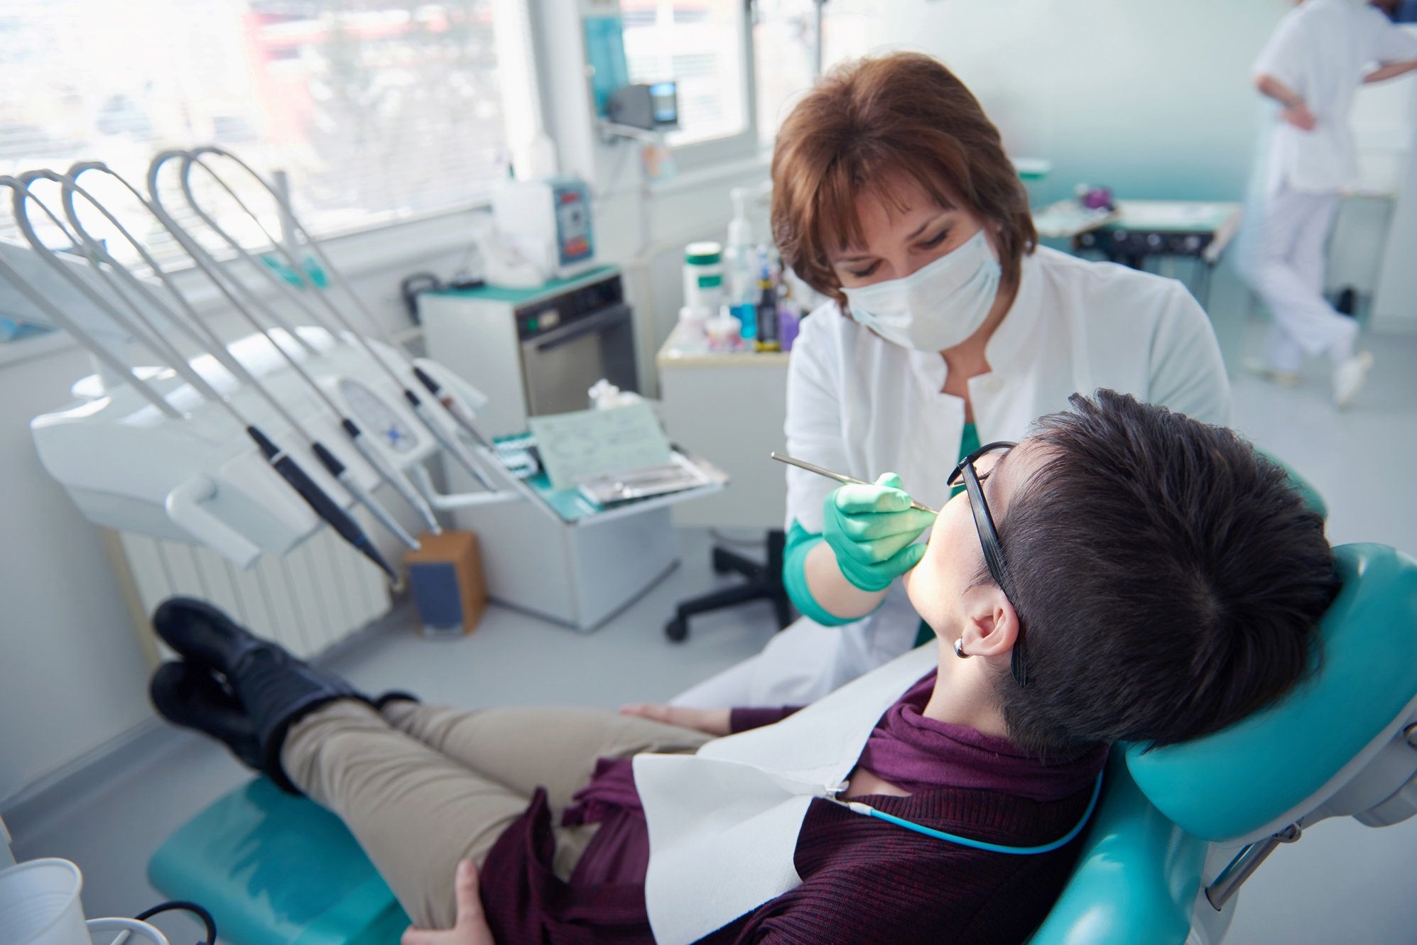
Folktandvården –
Dental care
Notes:
Boka tid hos folktandvården om du har problem med dina tänder
• Ring och boka tid för besök (lokal hänvisning till folktandvården)
• Vad kostar det? I Halland gäller följande: Fram till och med det år du fyller 19 år är tandvård gratis. Du som är över 19 år har rätt till akut tandvård som inte kan vänta. Övrig tandvård kostar 50 kronor

Slide 8
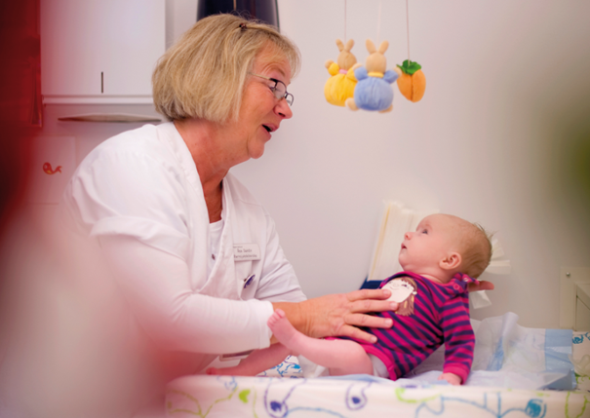
Barnavårdscentralen – Child health care
Notes:
Kontakta Barnavårdcentralen när ditt barn behöver vård
BVC ligger i samma hus som vårdcentralen. Ring och boka tid för besök (lokal hänvisning till den BVC)
BVC ger vård för alla barn mellan 0-6 år
BVC är gratis

Slide 9
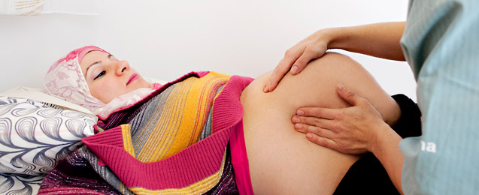
Kvinnohälsovården – Maternal health care
Notes:
Kontakta Kvinnohälsovården om du är gravid
Kvinnohälsovården gör hälsoundersökningar för dig som är gravid. Kvinnohälsovården ger också råd i andra frågor som rör kvinnors hälsa.
Ovanstående vård är gratis
Boka tid hos Kvinnohälsovården (lokal hänvisning till närmaste Kvinnohälsovård)

Slide 10

Ungdomsmottagningen – Youth Clinic
Notes:
Ungdomsmottagningen finns för dig som är mellan 13-23 år
Hit kan du gå om du har frågor om relationer och vill prata med någon.
På ungdomsmottagningen arbetar läkare, barnmorska och kurator.
Besök hos ungdomsmottagningen är gratis.

Slide 11
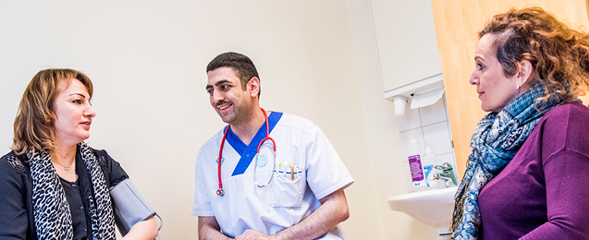
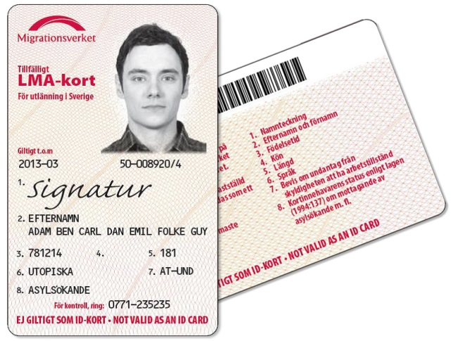
2.
1.
3.
Notes:
Bra att tänka på!
1. Tystnadsplikt
Vårdpersonal och tolkar har tystnadsplikt. Det betyder att de inte får lämna ut information om dig utan att du godkänner det.
Hur du mår och det du säger till vårdpersonal påverkar inte dina möjligheter att stanna i Sverige.
2. Tolk
Berätta för vårdpersonalen att du behöver språktolk när du bokar ditt besök.
Tolken kan vara med i rummet eller via telefon
3. LMA-kort
Ta med ditt LMA-kort när du söker vård.

Slide 12
Karta där vi prickat ut det vi talat om på bilderna. Dvs denna bild är helt lokal för varje kommun.
Notes:
Peka på kartan och visa var de olika mottagningarna finns.
Berätta att vi sätter upp den här kartan här på boenden.

